Slide 1
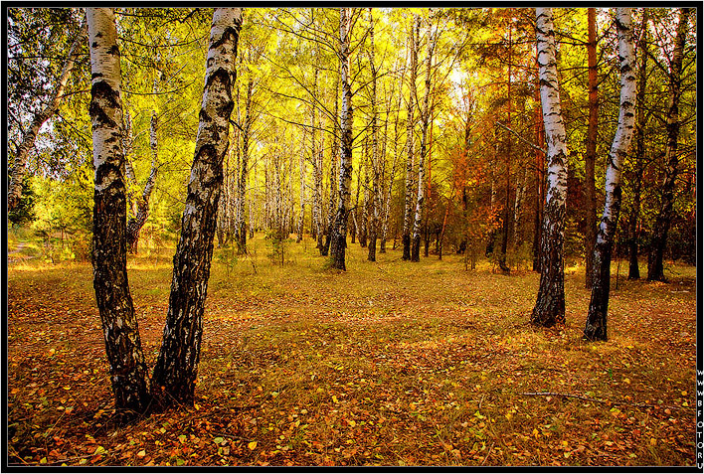

Slide 2
Т
Тест «Умеешь ли ты охранять природу?»
1. Ты нашёл на поляне очень красивый цветок. Как ты поступишь?
а) полюбуюсь на него и пойду дальше (1 очко)
б) осторожно срежу его и поставлю в красивую вазу (5 очков)
2. Ты нашёл гнездо с птенцом. Что ты сделаешь?
а) покормлю птенца (3 очка)
б) позову ребят, чтобы они тоже посмотрели (5 очков)
в) буду наблюдать издали (1 очко)
3. Ребята собрались в лес за берёзовым соком. Пойдёшь ли ты с ними?
а) пойду, но буду собирать очень осторожно (5 очков)
б) расспрошу об этом учительницу (2 очка)
в) не пойду (1 очко)
4. После похода на природу у вас осталось много пустых банок, кульков. Как бы ты поступил с ними?
а) взял бы с собой, чтобы дома выбросить в мусорный ящик (1 очко)
б) отнёс бы в кусты и выбросил (5 очков)
в) закопал бы в землю (3 очка)

Slide 3
Проект « Красная книга, или возьмём под защиту»

Slide 4
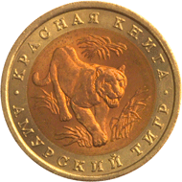
Цель проекта:
Познакомиться с Красной книгой, расширить и углубить знания об исчезающих видах растений и животных;
Задачи проекта:
Научимся соблюдать Правила друзей природы.
Будем учиться находить нужную нам информацию в дополнительной литературе.

Slide 5
Охрана природы –
дело народа:
твоё, моё, наше.

Slide 6
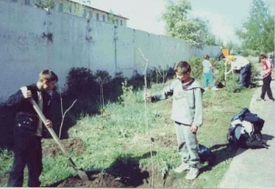
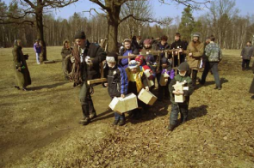
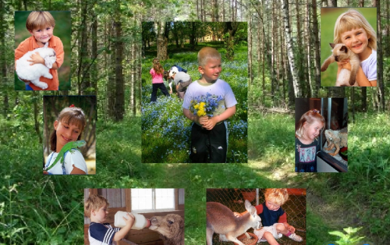
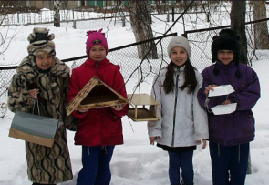
Главная задача человека – сохранять и умножать природные богатства. Ведь природа – наш большой друг, без нее человек не сможет прожить.
Поэтому наш долг- бережно относиться к природе, охранять животных и растения, особенно тех, которые находятся на грани исчезновения.

Slide 7
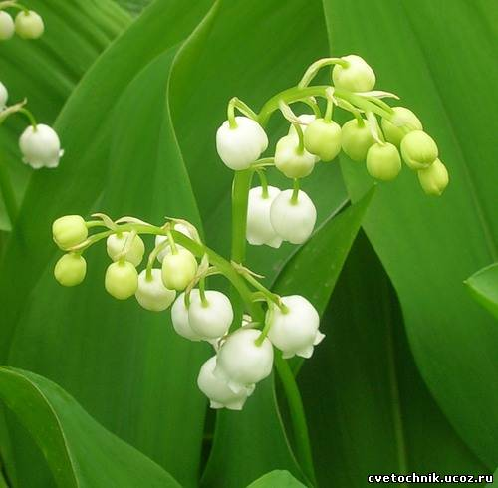
Ландыш

Slide 8
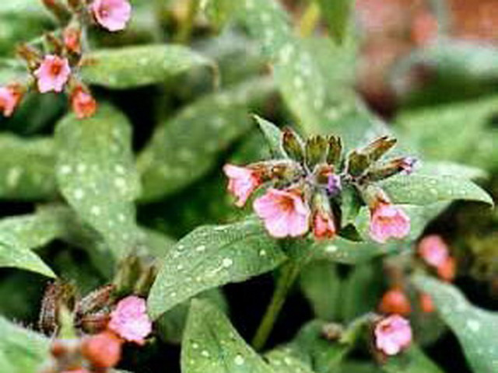
Медуница

Slide 9
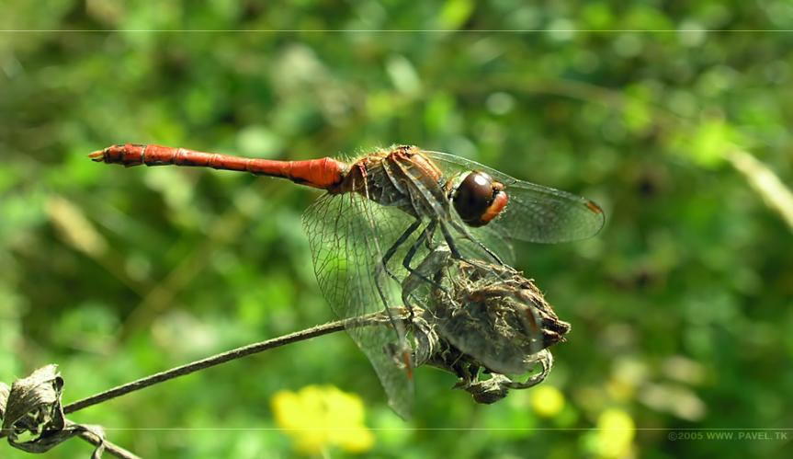
Стрекоза

Slide 10
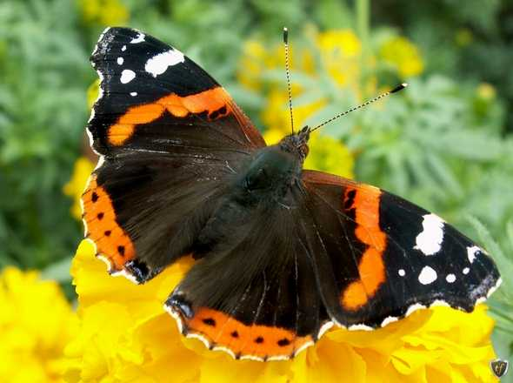
Адмирал

Slide 11
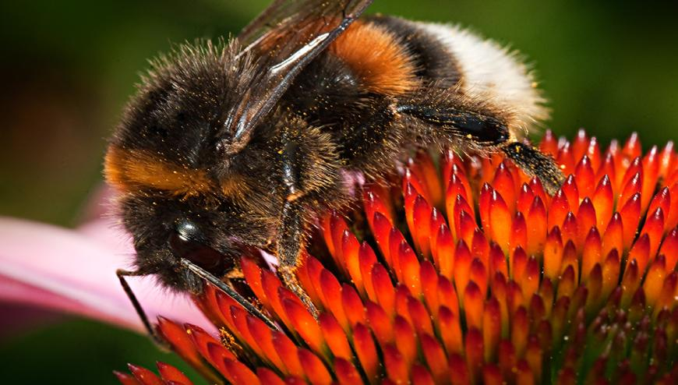
Шмель

Slide 12
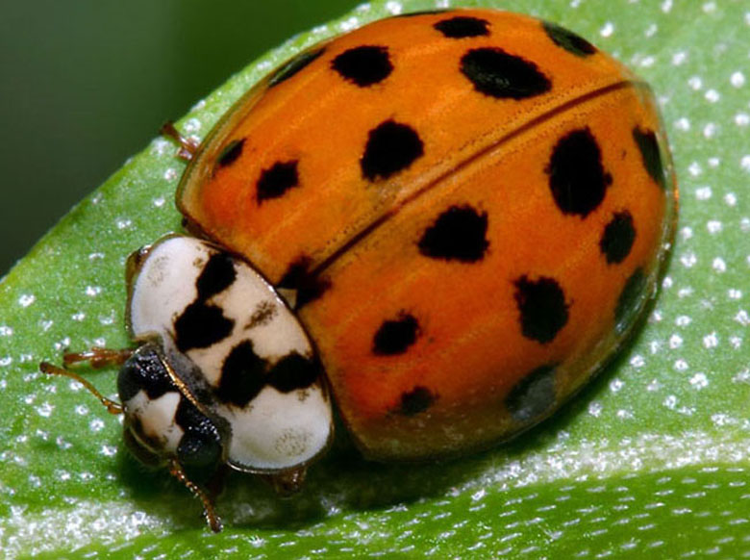
Божья коровка

Slide 13
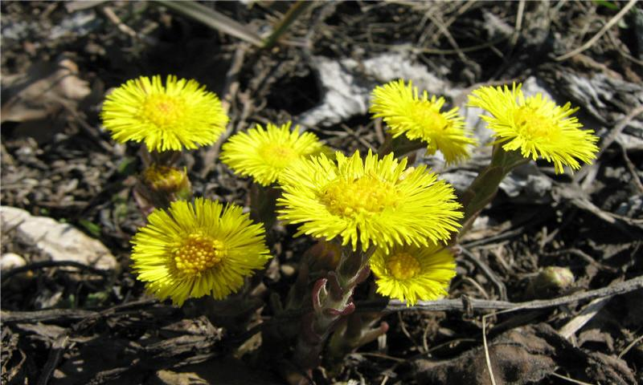
Мать-и-мачеха

Slide 14
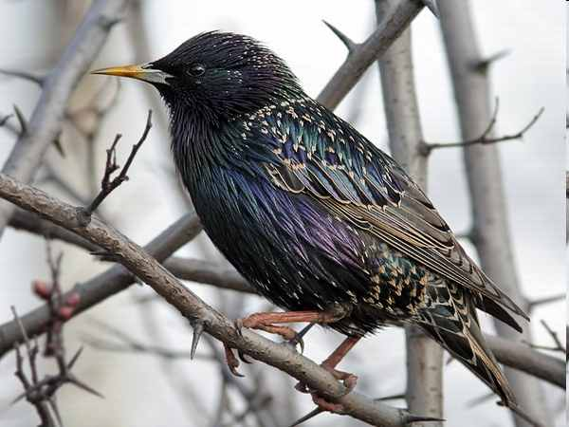
Скворец

Slide 15
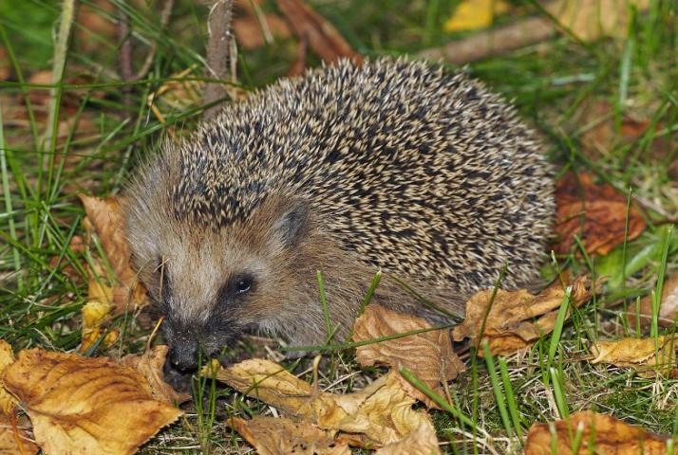
Ёж

Slide 16
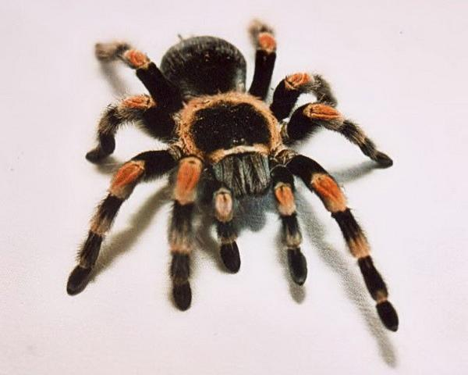
Паук

Slide 17
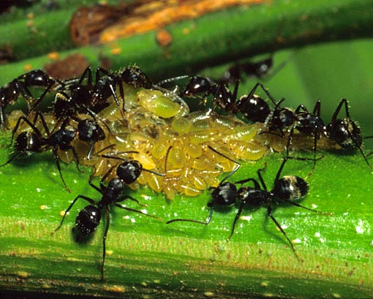
Муравьи

Slide 18
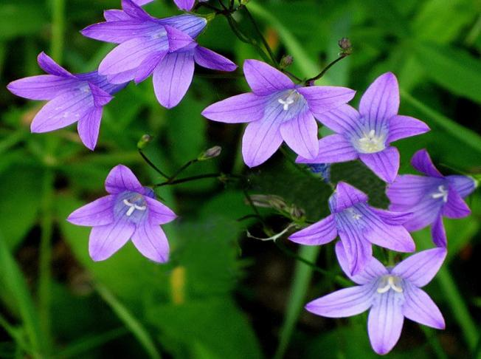
Колокольчики

Slide 19
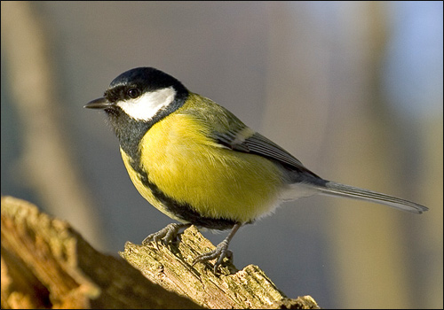
Синица

Slide 20
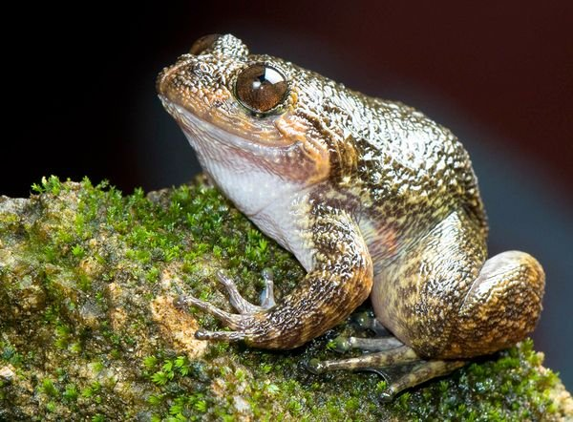
Лягушка

Slide 21
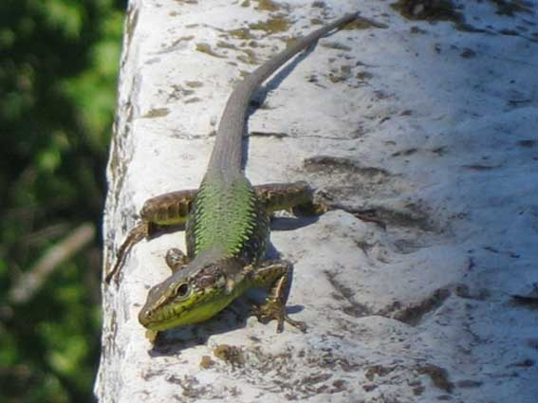
Ящерица

Slide 22
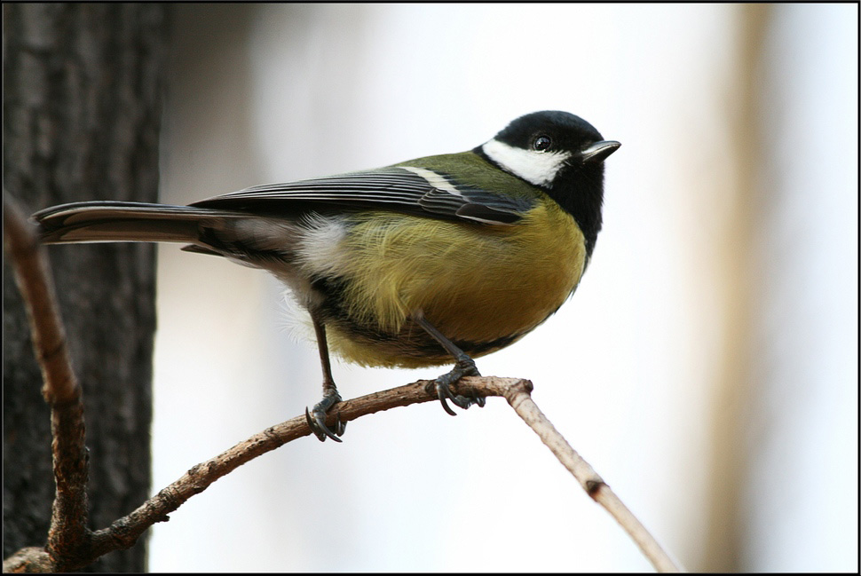

Slide 23
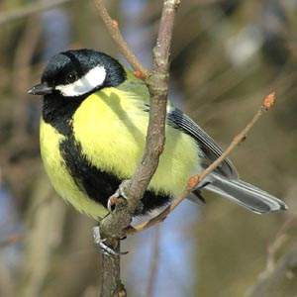

Slide 24
Любите родную природу – Озера, леса и поля. Ведь это же наша с тобою Навеки родная земля. На ней мы с тобою родились, Живем мы с тобою на ней! Так будем же, люди, все вместе Мы к ней относиться добрей.

